Slide 1


CHÀO MỪNG CÁC EM ĐẾN VỚI BÀI HỌC NGÀY HÔM NAY!

Slide 2

BÀI 21
Tự đọc sách báo
ĐỌC SÁCH BÁO VỀ CÂY CỐI

Slide 3
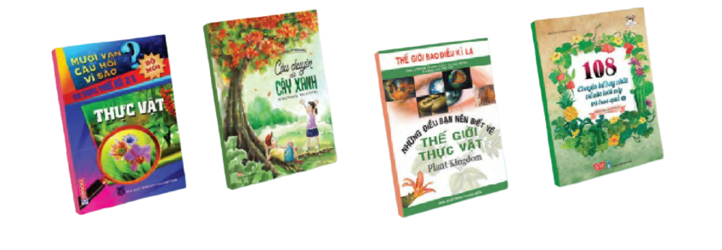
1. Em hãy mang đến lớp một quyển sách (tờ báo) viết về cây cối. Giới thiệu sách (báo) với các bạn.

Slide 4
1. Em hãy mang đến lớp một quyển sách (tờ báo) viết về cây cối. Giới thiệu sách (báo) với các bạn.
GỢI Ý:
      Tên quyển sách của em là gì?
      Tác giả của quyển sách là gì?
      Quyển sách của nhà xuất bản nào?
      Quyển sách đó có nội dung về điều gì?

Slide 5
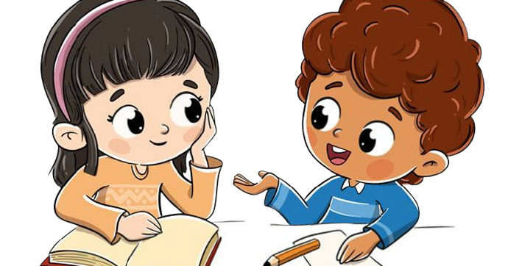
CHIA SẺ NHÓM ĐÔI

Slide 6

CHIA SẺ TRƯỚC LỚP

Slide 7
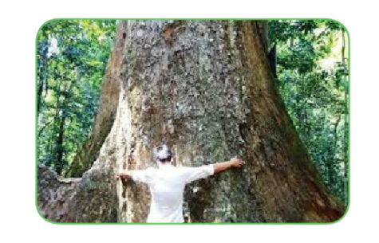
2. Tự đọc một truyện (bài thơ, bài báo) em thích. Chép lại những câu văn, câu thơ hay hoặc viết cảm nghĩ của em.
M
BẠN CÓ BIẾT?
Cây lâu năm nhất: Cây có tuổi thọ cao nhất là một cây thông ở Nhật Bản. Ước tính nó đã sống trên bảy nghìn năm. Còn ở nước ta, trong Vườn Quốc gia Cúc Phương có cây chò khoảng một nghìn tuổi.

Slide 8
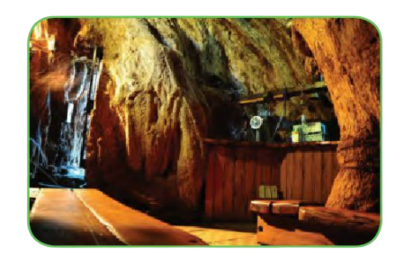
2. Tự đọc một truyện (bài thơ, bài báo) em thích. Chép lại những câu văn, câu thơ hay hoặc viết cảm nghĩ của em.
M
BẠN CÓ BIẾT?
Cây to nhất: Cây xê-côi-a sáu nghìn tuổi ở Mỹ to đến mức người ta đặt được một tiệm giải khát trong gốc cây.

Slide 9
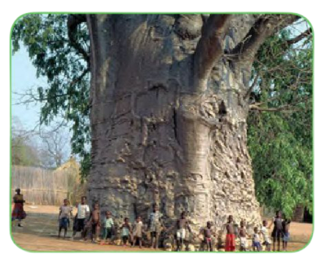
2. Tự đọc một truyện (bài thơ, bài báo) em thích. Chép lại những câu văn, câu thơ hay hoặc viết cảm nghĩ của em.
M
BẠN CÓ BIẾT?
Cây đoàn kết nhất: Đó là những cây mọc thành cụm như cây tre, những cây nối rẽ vào nhau như cây thông. Những cây này đói no cùng chia sẻ.

Slide 10


CHÚ THÍCH
TUỔI THỌ
Thời gian sống được của người, con vật, cây cối,...
ƯỚC TÍNH
Tính không thật chính xác, tỉ mỉ.

Slide 11
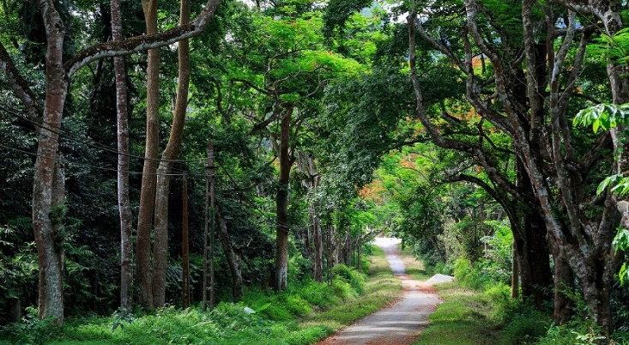
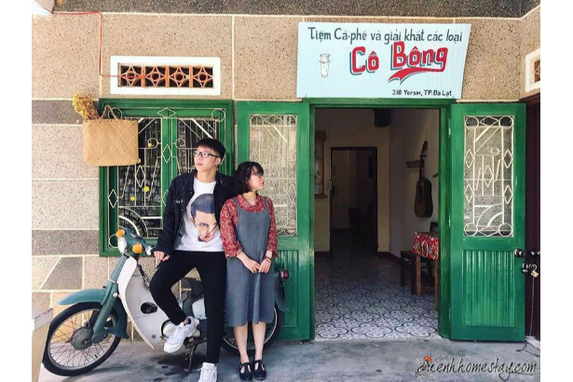
CHÚ THÍCH
VƯỜN QUỐC GIA CÚC PHƯƠNG
Khu rừng ở tỉnh Ninh Bình có các loài cây và con vật quý hiếm, được Nhà nước bảo vệ
TIỆM GIẢI KHÁT
Cửa hàng bán nước uống.

Slide 12

3. Đọc lại (hoặc kể lại) cho các bạn nghe những gì em vừa đọc.

Slide 13

CỦNG CỐ, DẶN DÒ

Slide 14
HẸN GẶP LẠI CÁC EM
TRONG BÀI HỌC SAU!

